Slide 1


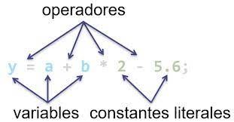
Operadores
Los operadores son elementos que relacionan de forma diferente, los valores con los que trabajamos en los lenguajes de programación.
Ing. Antonio Torres Sarmiento

Slide 2
Operadores
Aritméticos
Comparación
Lógicos
Suma ( + )
Resta ( - )
Multiplicación ( * )
División ( / )
Módulo ( % )
Exponente ( ** )
División entera ( // )
Igual que ( == )
Diferente que ( != )
Mayor que ( > )
Menor que ( < )
Mayor o igual que ( >= )
Menor o igual que ( <= )
AND
OR
NOT
Ing. Antonio Torres Sarmiento

Slide 3
Operadores
Asignación
Especiales
Igual ( = )
Incremento ( += )
Decremento ( - = )
*=
/=
%=
**=
//=
IS
IS NOT
IN
NOT IN
Ing. Antonio Torres Sarmiento

